Slide 1
Японське «економічне диво»
Ступар Дар’я 11-2

Slide 2
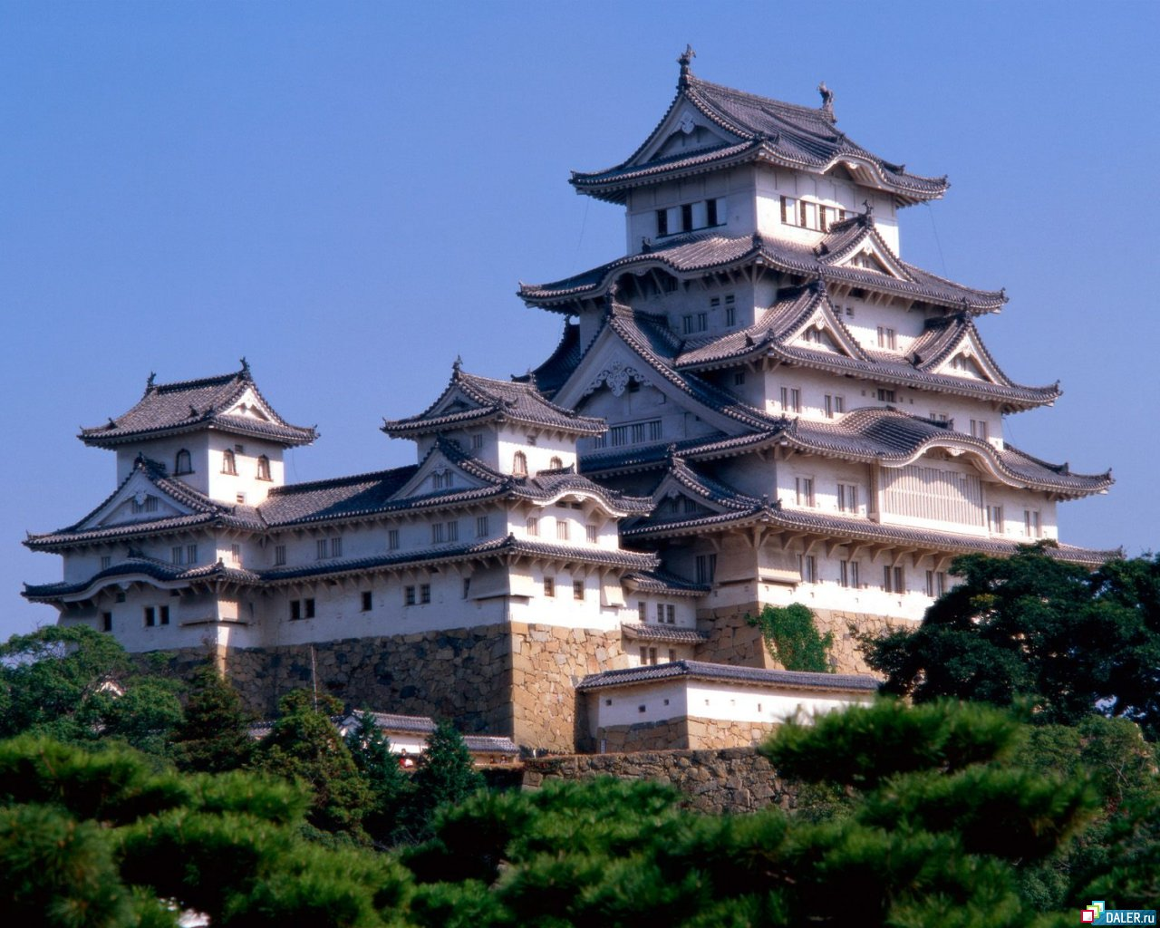
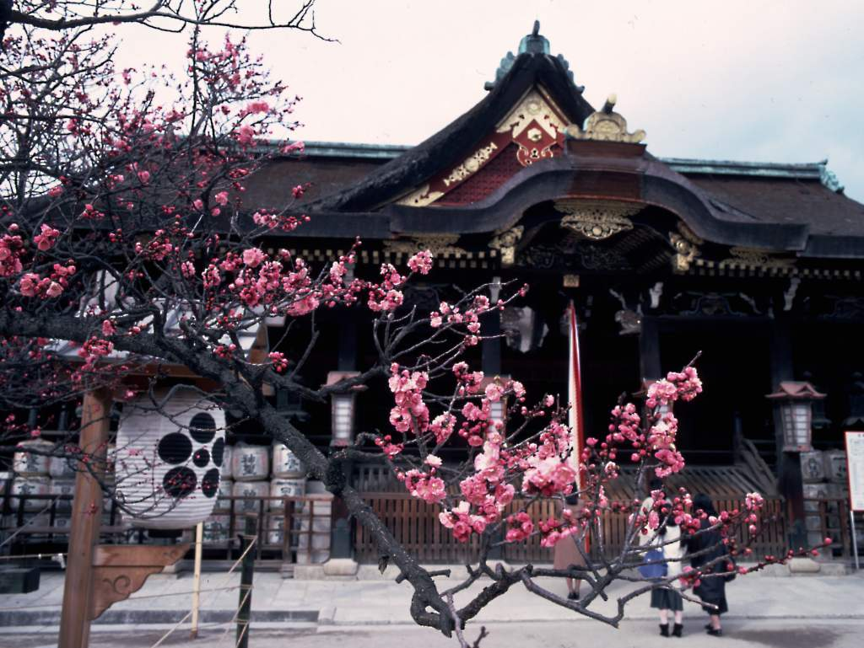
Японське «економічне диво» — це перетворення, які відбулися у цій країні в галузі народного господарства і перетворили її за декілька деся­тиліть на найрозвиненішу країну світу.

Slide 3

Які ж причини такого «економічного дива»?
Після підписання акту про капітуляцію Японії американці розпустили збройні сили Японії
Японія відмовлялася від війни як суверенного права нації
Японія відмовлялася від загрози або застосування збройної сили як засобу розв'язання міжнародних суперечок
Концепція Сігеру Йосіда (1946 р.) післявоєнного розвитку Японії також сприяла економічному успіху

Slide 4
Для перетворення Японії на економічно могутню державу урядом було зроблено ряд послідовних кроків:
Розпущено найбільші монопольні концерни
Встановлено твердий обмінний курс єни
Земельна реформа
Реформа податкової системи

Slide 5
Встановлено восьмигодинний робочий день
Обумовлено охорону праці
Система оплачуваних відпусток
Впроваджено трудове законодавство

Slide 6
Реформовано освіту:
Запроваджено 12--річний термін навчання у серед­ній школі
З шкільних програм вилучені матеріали, пов'язані з ідеологією мілітаризму
Запроваджено спільне навчання хлопчиків та дівчаток

Slide 7
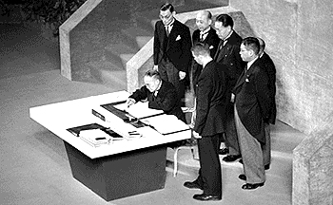
Сан-Франциським мирним договором (вересень 1951р.) у повній мірі було відновлено суверенітет Японії. Також було укладено систему договорів (про торгівлю і навігацію, угоду про допомогу у взаємній обороні та інші), яка зробила Японію союзницею США.

Slide 8
У середині 60-х рр. японський парламент прийняв резолюцію, яка про­голошувала «три неядерні принципи»
Не виробляти ядерної зброї
Не володіти нею
Не розміщувати її на власній території

Slide 9
Відбувалося активне становлення нових галузей промисловості та технічне переозброєння старих. Японська металургія досягла найвищих у світі показників ефективності завдяки:
Нововведенням
Застосуванням новаторської кисне­во-конверторної виплавки сталі
Встановлення потуж­них автоматизованих прокатних станів
Впровадження матеріале- та енергоеко-номної технології, розвиток електрометалургії

Slide 10
Розмах конкурентної боротьби змушував японські фірми:
Постійно вдосконалювати технологічні процеси
Запровадити перспективне конструюван­ня
Використовувати найновіші винаходи
Започаткувати електронну промисловість

Slide 11
Японці запровадили систему довічного найму
Фірми самі шукають собі робітників
Дбають про постійне підвищення їх кваліфікації
Про умови від­починку і добробут

Slide 12
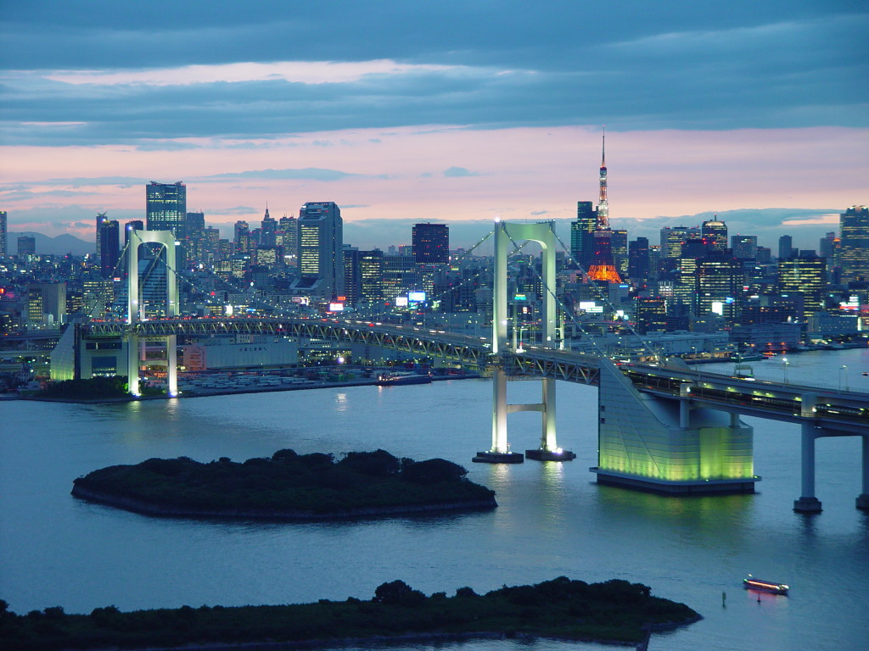
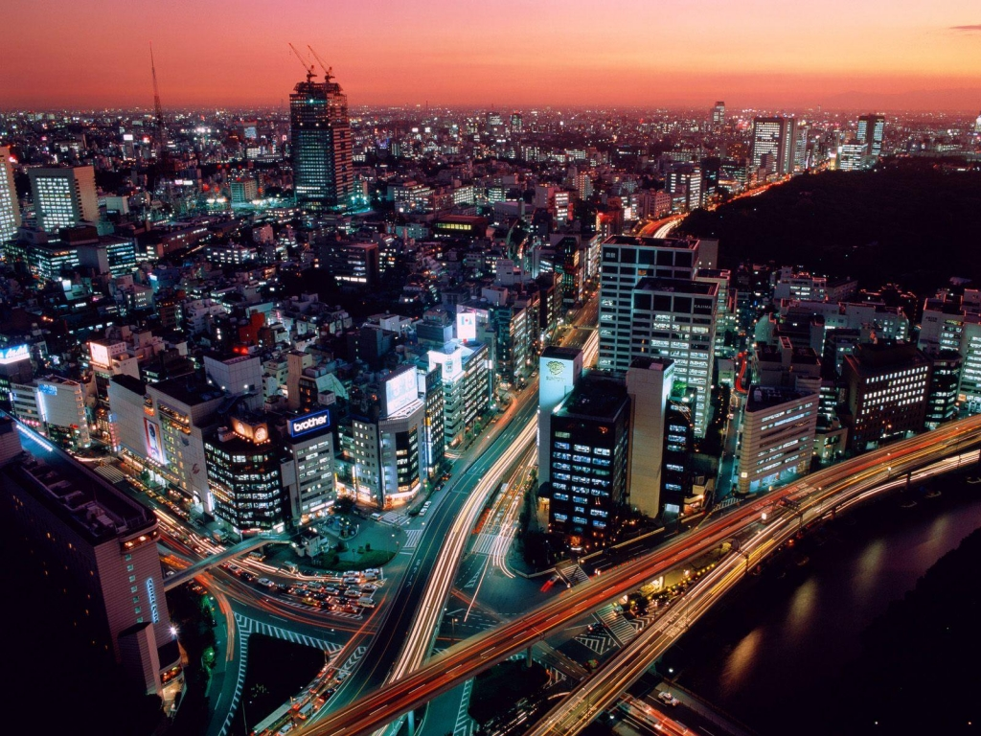
На сучасному етапі Японія є одним із трьох центрів сучасного ринкового світу поряд із США та Західною Європою.
Сьогодні Японія — економічно квітуча, демократична, миролюбна держава

Slide 13
Дякую за увагу!

